Slide 1


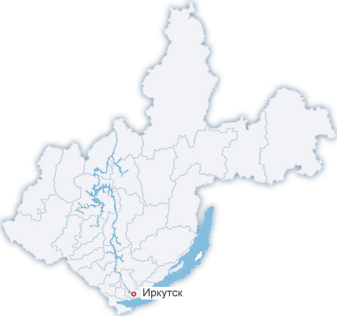
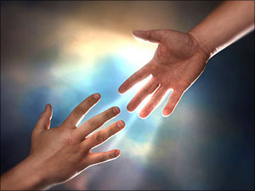
«ДОПСИХОЛОГИЧЕСКАЯ И КРИЗИСНАЯ ПСИХОЛОГИЧЕСКАЯ ПОМОЩЬ ЛИЦАМ
В КРИЗИСНОМ СОСТОЯНИИ»
ГКУ «Центр профилактики, реабилитации и коррекции»

Slide 2
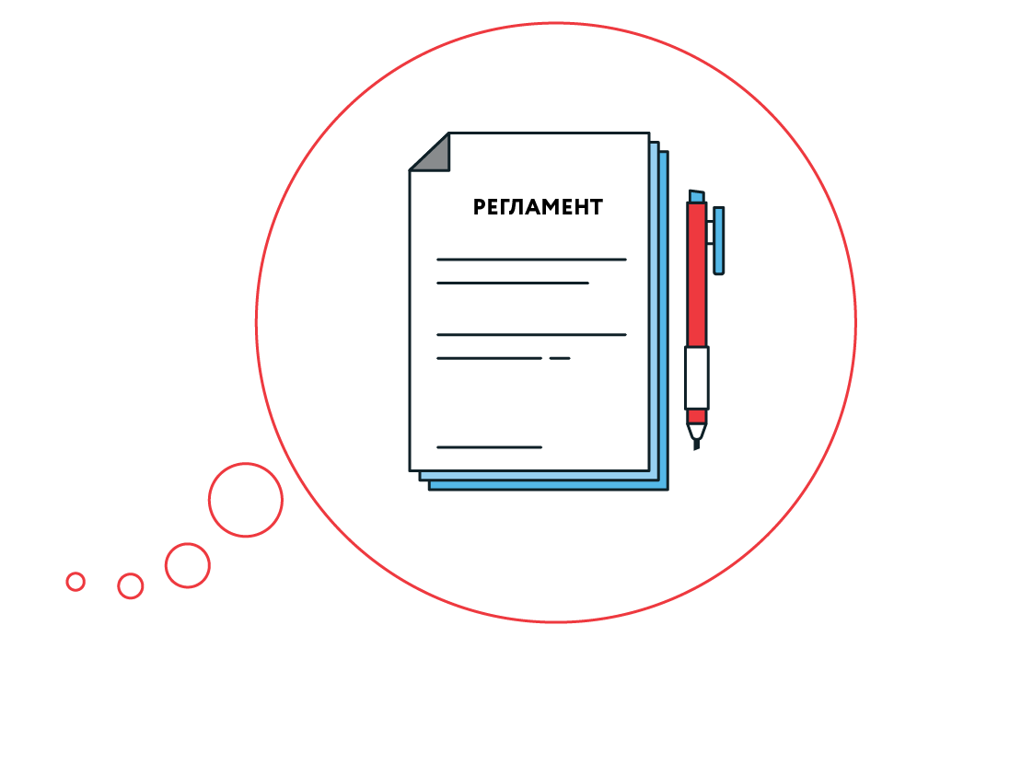
Как организовать экстренную допсихологическую помощь сразу после травматического события?
Экстренная допсихологическая помощь – это система приемов, которая позволяет людям, не обладающим психологическим образованием, помочь себе и окружающим, оказавшись в экстремальной ситуации, справиться с психологическими реакциями, возникшими в связи с этим кризисом или катастрофой.
Человек, оказавшись в чрезвычайной ситуации, переживает сильное эмоциональное потрясение, ведь его привычная «нормальная» жизнь в одно мгновение изменилась.
Помните, что в первую очередь пострадавший
может
нуждаться в медицинской помощи!
Необходимо убедиться, что у человека нет физических травм, проблем с сердцем, и только тогда оказывать допсихологическую помощь.

Slide 3


НУЛЕВОЙ ЭТАП
Получение первичной информации об эмоциональном состоянии пострадавшего и о своем собственном состоянии
Не пытайтесь помочь ребенку/подростку, если не уверены в своей безопасности.
Не переоценивайте собственные способности и при необходимости обращайтесь за помощью к профильным специалистам.
Если вы чувствуете, что не готовы оказать несовершеннолетнему помощь, вам страшно, неприятно разговаривать с обучающимся, не делайте этого. Знайте, это нормальная реакция, и вы имеете на нее право. Ребенок всегда чувствует неискренность по позе, жестам, интонациям, и попытка помочь через силу все равно будет неэффективной.
Осознайте свое состояние!
«Я понимаю, что со мной происходит»
«Я готова замедлиться»
«Я понимаю, что я сейчас чувствую»
«Это состояние сейчас не про меня, это про него»
«У него есть причины так чувствовать, у меня этих причин сейчас нет»
«Какое у меня сейчас состояние? Если это состояние не мое, какое мое истинное?»

Slide 4
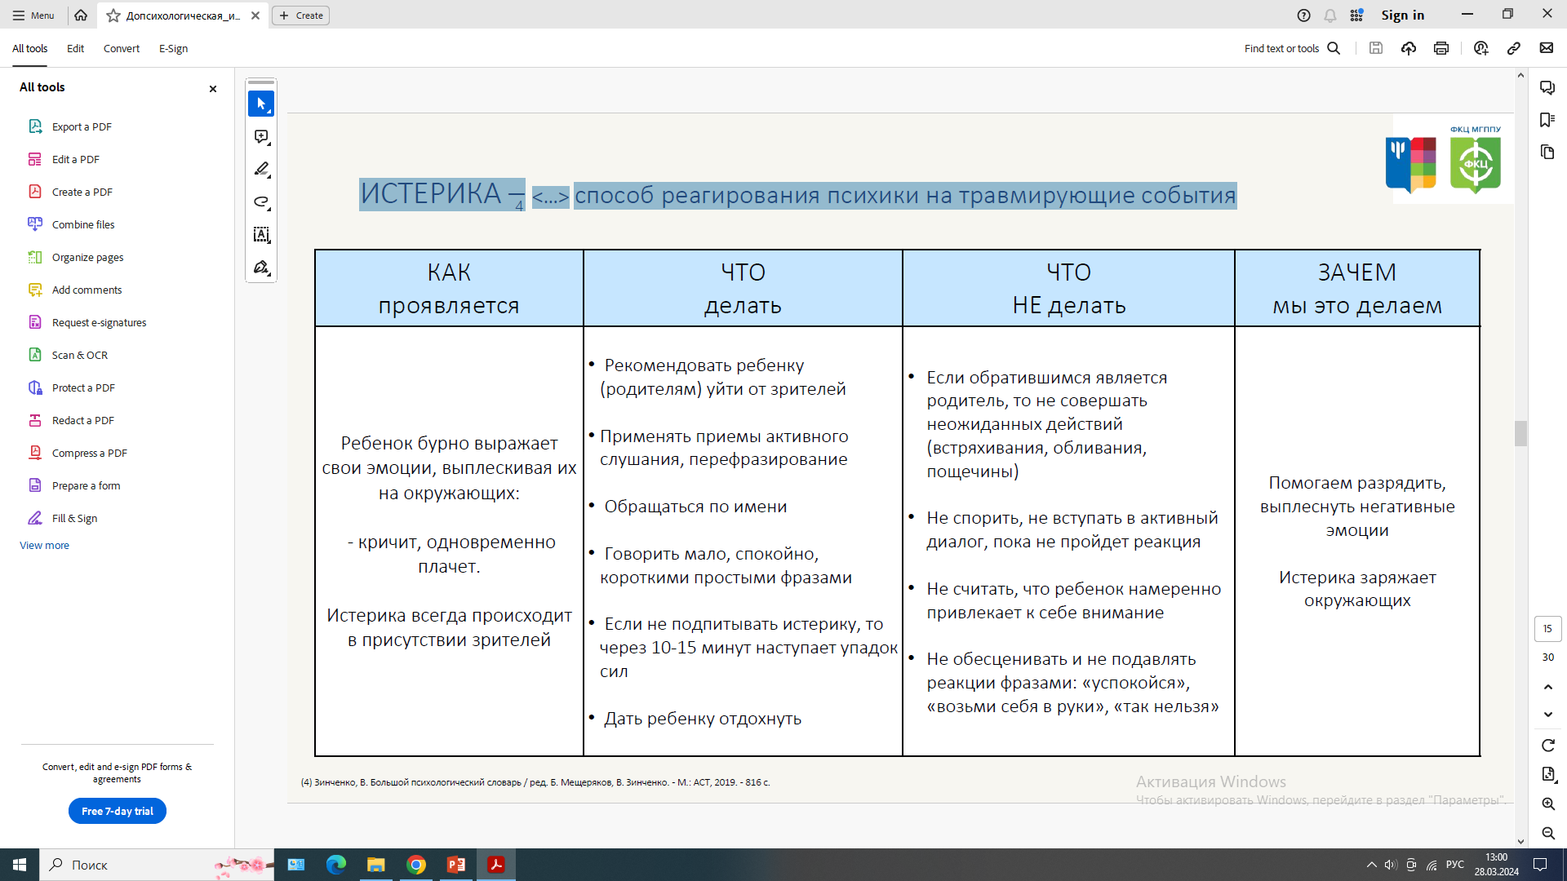
ИСТЕРИКА – способ реагирования психики на травмирующие события
Помните, что истероидные проявления – это нормальная реакция на ненормальные обстоятельства

Slide 5
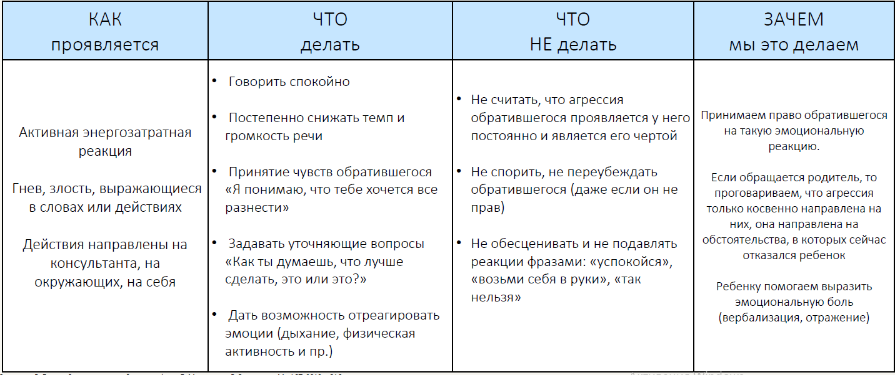
ГНЕВ, АГРЕССИЯ – это активная энергозатратная реакция, которая бывает нескольких видов: вербальная (человек высказывает слова угрозы) и невербальная (человек совершает какие-то агрессивные действия)
Чтобы оказать человеку поддержку, примите его право на эту реакцию и то, что она направлена не на вас и не на окружающих, а на обстоятельства

Slide 6
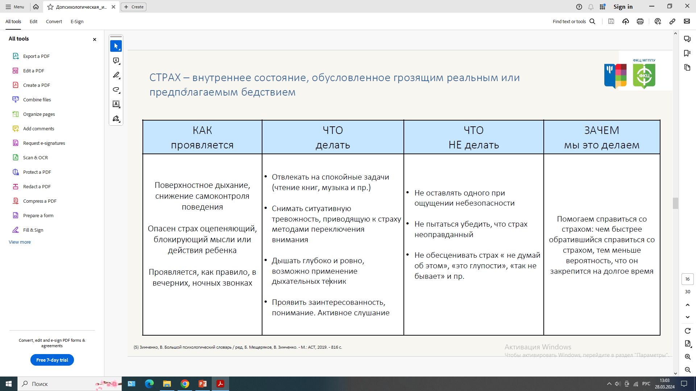
СТРАХ – внутреннее состояние, обусловленное грозящим реальным или предполагаемым бедствием
Страх – это эмоция, а любая эмоция становится слабее, если включается мыслительная деятельность, поэтому можно предложить человеку простое интеллектуальное действие, например, отнимать от 100 по 7

Slide 7
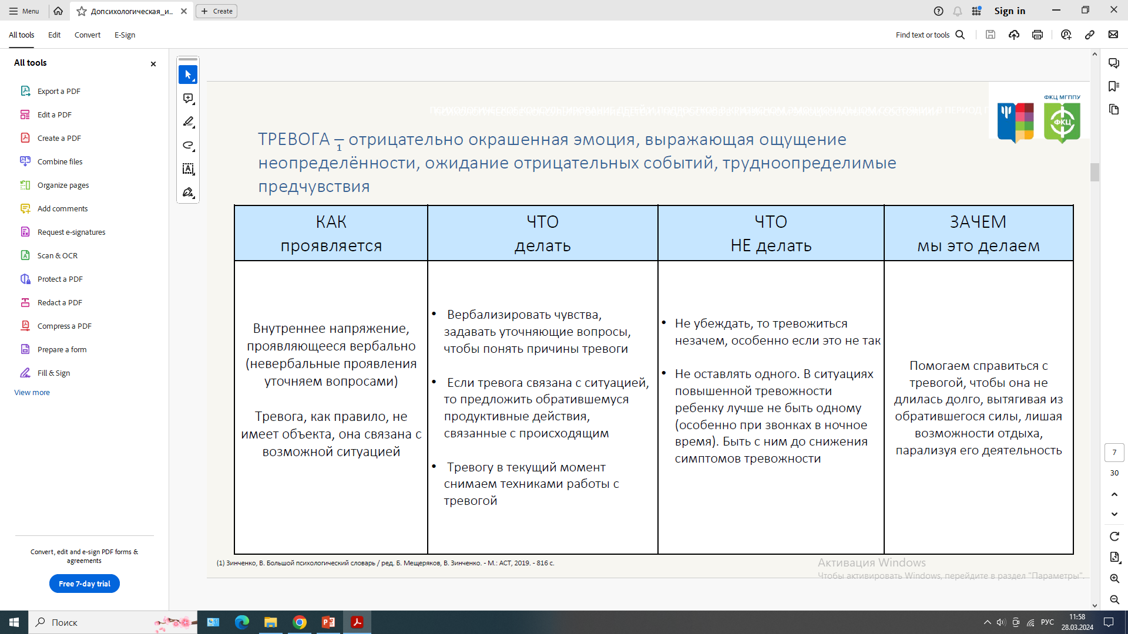
ТРЕВОГА – отрицательно окрашенная эмоция, выражающая ощущение неопределённости, ожидание отрицательных событий, трудноопределимые предчувствия.
Состояние тревоги отличается от состояния страха тем, что, когда человек испытывает страх, он боится чего-то конкретного (болезни ребенка, аварии и т.п), а когда человек испытывает чувство тревоги, он не знает, чего он боится. Поэтому в каком-то смысле состояние тревоги тяжелее, чем состояние страха.

Slide 8
Что делать: тревога прямо сейчас.
Как предложить помощь?
«Я вижу, что у тебя сейчас (проявления)… Я вижу, что ты сильно переживаешь (какое-то событие)… Я готова предложить тебе небольшое упражнение, чтобы тебе стало легче. Готов попробовать его сейчас вместе со мной?»
«Я вижу, в какой сложной ситуации ты сейчас находишься, вижу твои переживания. Вероятно, это может мешать тебе, негативно влиять на твою жизнь. Мы можем проговорить сейчас с тобой некоторые рекомендации, которые помогут, когда ты тревожишься особенно сильно»
Дыхание
На мобилизацию - удлиненный глубокий вдох (4с), пауза длительностью в половину вдоха (2с), короткий, громкий, энергичный выдох (2с). Длительность вдоха превышает выдох приблизительно в два раза.
На расслабление - успокаивающее дыхание – медленный глубокий вдох через нос, пауза в полвдоха, выдох длительностью 2 вдоха.
Алгоритм составления «Я — высказывания», примерно такой:
«Когда….. (событие) + я чувствую…….(описание своих чувств) + потому что…..(объяснение воздействия на вас лично) + я хотел бы……(описание своих пожеланий)»

Slide 9

ТЕХНИКА
«5-4-3-2-1»
Тело
Техники: «5-4-3-2-1», «предмет», «оковы».
5 — Найдите пять вещей, на которых сможете остановить взгляд
4 — Почувствуйте четыре сенсорных ощущения
3 — Прислушайтесь к трем различным звукам
2 — Сконцентрируйте внимание на двух запахах
1 — Найдите одну вещь со вкусом

Slide 10
ТЕХНИКА
1. Энергично разотрите ладони 5 сек.
2. Быстро потрите пальцами щеки вверх – вниз 5сек.
3. Постучите расслабленными пальцами по макушке головы («барабанная дробь») 5сек.
4. Кулаком правой руки интенсивно разотрите плечо и предплечье левой руки 8 сек. То же для правой руки.
5. Осторожно надавите 4 раза на щитовидную железу (ниже кадыка) большим и указательным пальцами правой руки.
6. Нащупайте большим пальцем впадину в основании черепа, нажмите, сосчитайте до трех, отпустите. Повторите 3 раза.
7. Плотно захватите большим и указательным пальцами руки ахиллово сухожилие, сдавить его, отпустить. Повторите по 3 раза для каждой ноги.

Slide 11

ТЕХНИКА
Держите при себе небольшой предмет, чтобы в момент волнения у вас была возможность взять его в руки. Это может быть маленькая плюшевая игрушка, гладкий камень, украшение. В момент паники возьмите его в руки, сконцентрируйтесь на тактильных ощущениях, на текстуре предмета, температуре, размере, весе. Проговорите про себя все характеристики предмета.

Slide 12

ТЕХНИКА
Когда нас накрывает стресс, мы можем не чувствовать сильнейшего напряжения, которое сковывает все тело, не дает нормально дышать. Чтобы эти «оковы» ослабить, сначала придется их затянуть потуже – крепко сжать кулаки, стиснуть зубы и изо всех сил напрячь все мышцы секунд на 10. А затем расслабить тело, ощутив приятное тепло и покой.
Можно напрягать группы мышц по отдельности – кисти рук, предплечья и плечи, перейти на мышцы шеи и спины, затем – задействовать голени и бедра. Исходное положение может быть любым – и стоя, и сидя, и лежа с закрытыми глазами. Главное – помнить о дыхании.

Slide 13
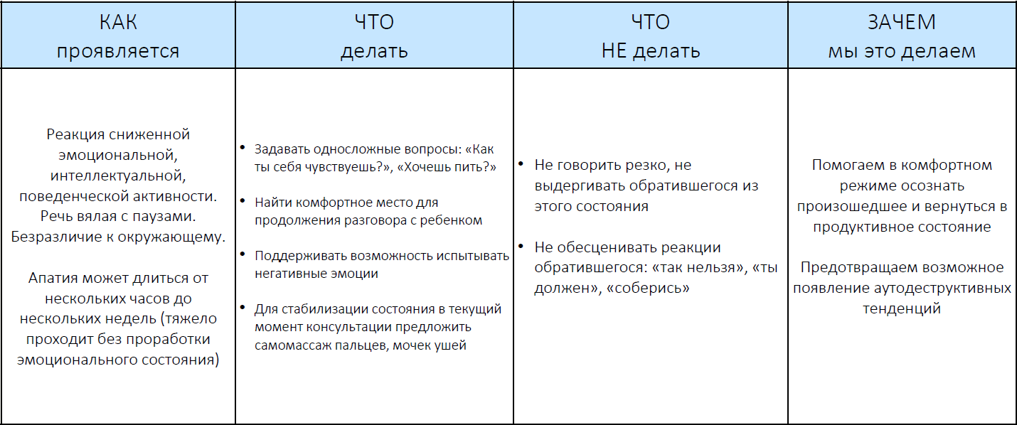
АПАТИЯ – отсутствие стремления к какой-либо деятельности, отсутствии отрицательного и положительного отношения к действительности, отсутствии внешних эмоциональных проявлений

Slide 14
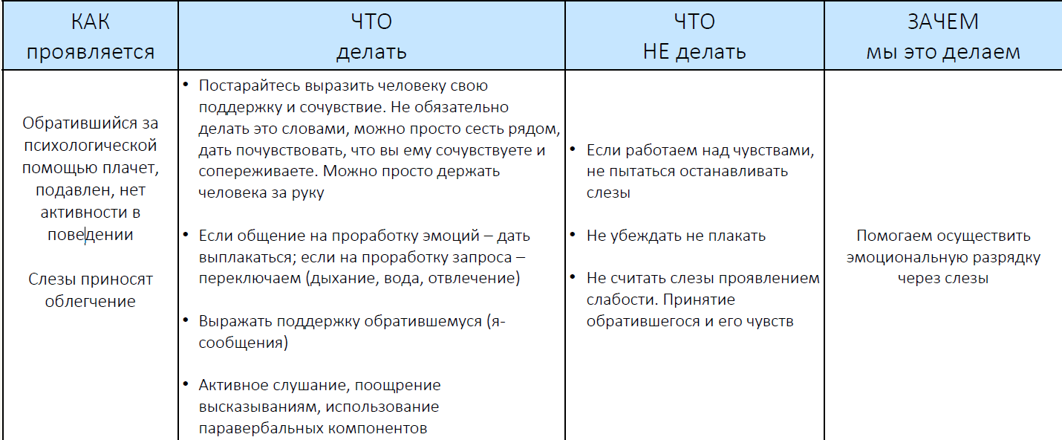
Плач - это самая адаптивная реакция человека на стрессовую ситуацию
ПЛАЧ, СЛЕЗЫ – эмоциональная реакция, позволяющая выразить переполняющие эмоции

Slide 15
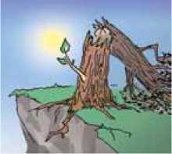
Любую трагедию, любую потерю человек должен пережить. Пережить – это значит принять то, что с ним случилось, выстроить новые отношения с миром.
Процесс переживания не может случиться сразу, он занимает какое-то время. Эмоционально это время очень непростое для человека.
Слезы, печаль, грусть, размышления о произошедшем свидетельствуют о том, что процесс переживания начался. Такая реакция является самой лучшей.
«Все, что не убивает меня, делает меня силь­нее»

Slide 16

КУДА ОБРАТИТЬСЯ ЗА ПОМОЩЬЮ
Горячая кризисная линия по оказанию психологической помощи несовершеннолетним и их родителям (законным представителям) Министерства просвещения РФ
8-800-600-31-14
Общероссийский детский телефон доверия для детей, родителей и педагогов
8-800-2000-122
childhelpline.ru

